Slide 1
以
建置 FB Bot
演講者:聖堂數位有限公司 資訊部主任
李偉成

Slide 2
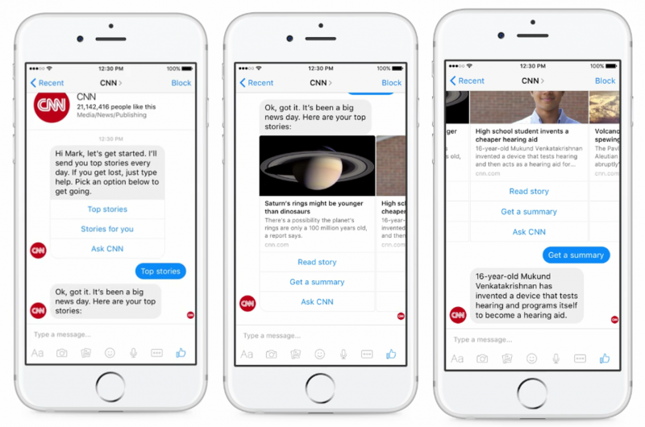
FB bot ( Facebook Messenger Bot )
Facebook正式在開發者大會F8 (2016年4月13日) 發表聊天機器人API，讓企業打造各種聊天機器人應用，以人工智慧為基礎與使用者互動，提供看新聞、查天氣資訊、交通狀況等不同的服務。

Slide 3
FB bot _ Message Types
純文字
單一圖片

Slide 4
FB bot _ Message Types
文字加按鈕
圖片集
選擇想要的產品類別
Bot傳回該種類的產品

Slide 5
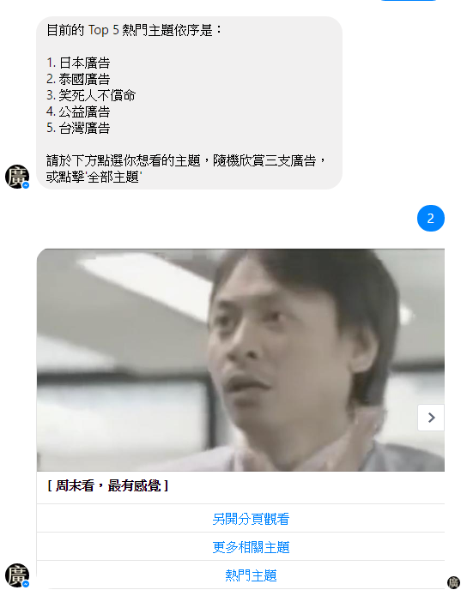
FB bot(實例) – 廣告裁判 https://www.messenger.com/t/JudgeAd/

Slide 6
—Build a Facebook bot without coding
Chatfuel是一間提供建立bot服務的公司，早先在2015年主要是提供建立Telegram Bot 的服務，但目前的主力主要是開發/維護Facebook Messenger Bot。
目前包括 Uber、國家地理雜誌 、TechCrunch、NBA 籃球隊 等都是透過 Chatfuel 打造出 Facebook Messenger 上的機器人。

